Slide 1
UD9.3 Desarrollo de videojuegos
2º CFGS Desarrollo de Aplicaciones Multiplataforma
2023-24

Slide 2
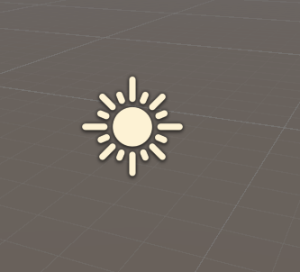
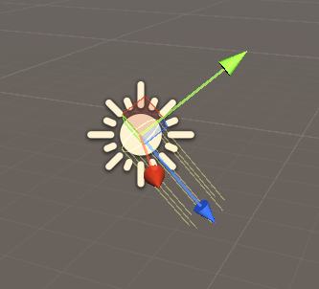
1.- Manejo de Unity
Es muy importante aprender cómo funciona la ventana de visualización de Unity para poder trabajar correctamente con los GameObject.
La ventana de visualización es el lugar donde se pueden ver los objetos que forman parte de la escena.
En esta ventana suelen aparecer los llamados gizmos, un gizmo es un gráfico que ayuda al programador ofreciendo información sobre el GameObject dentro de la escena.
Por ejemplo, si se selecciona la luz que aparece en la escena se podrá ver cómo aparece un gizmo que indica la dirección de la luz.

Slide 3
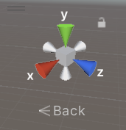
1.- Manejo de Unity
El sistema de coordenadas es el que permite ubicar a todos los GameObject en la escena.
Cada GameObject tendrá unas coordenadas que indican su posición.
Unity utiliza un sistema de coordenadas Y-Up:
x: eje horizontal
y: eje vertical
z: eje profundidad

Slide 4
1.- Manejo de Unity
Cada motor de juegos y cada editor 3D utiliza un sistema de coordenadas diferente.
Unity utiliza el sistema Y-Up.
Unreal y Blender utilizan el sistema Z-Up donde el eje vertical es z y el eje de profundidad es y.

Slide 5
1.- Manejo de Unity
En la parte superior derecha de la ventana de visualización aparece un gizmo muy útil que indica la dirección en la que se está visualizando la escena.
Al hacer clic en lo conos se cambia la visualización para orientarse en ese eje.
En la parte inferior de ese gizmo aparece el punto de vista actual, puede indicar "Persp" o cualquier otra dirección como "Back", si se pulsa sobre el cubo central o en el icono de debajo con el punto de vista actual, se cambia a una visualización isométrica.
Si se está desarrollando un juego en 3D la visualización irá cambiando constantemente, pero si se está desarrollando un juego en 2D la visualización por defecto no es la correcta y debería cambiarse.

Slide 6
1.- Manejo de Unity
En la parte superior se encuentran las siguientes herramientas.
En la izquierda:
Las dos primeras son opciones de cómo funciona la herramienta "mano".
La tercera permite activar/desactivar la visualización de la rejilla.
La cuarta permite que al mover los GamObjects se "enganchen" a los puntos de la rejilla.
La quinta indica los pasos de movimiento cuando se mueve un GameObject.
En la derecha:
La primera indica cómo se van a visualizar los GameObjects de la escena (sólidos, aristas…).
La segunda permite cambiar el tipo de cámara de 3D a 2D (ortográfica).
La tercera permite activar/desactivar las luces de la escena.
La cuarta permite activar/desactivar los sonidos.
La quinta permite activar efectos como el cielo, la niebla…
La sexta permite mostrar/ocultar el número de GameObjects ocultos en la escena.
La séptima permite configurar la cámara.
La octava permite configurar la visualización de los gizmos.

Slide 7
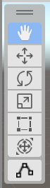
1.- Manejo de Unity
En la parte superior izquierda se encuentran las siguientes herramientas que permiten desplazarse por la escena y manipular los GameObject de la misma:
Desplazar la visualización en los ejes x e y.
Desplazar el GameObject seleccionado en cualquier coordenada.
Rotar el GameObject seleccionado en cualquiera de sus ejes.
Cambiar el tamaño del GameObject seleccionado en cualquiera de sus ejes.
Cambiar el GamObject sin restricciones.
Cambiar cualquier propiedad del GameObject (posición, tamaño, rotación).
Cambiar el tamaño del Collider de un objeto (solo está disponible si el GameObject tiene un componente Collider asignado).

Slide 8
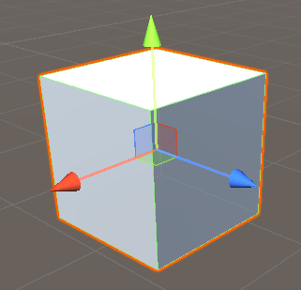
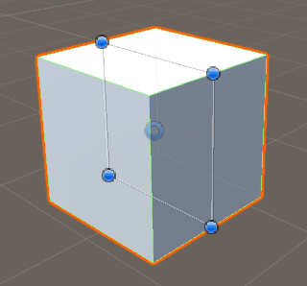
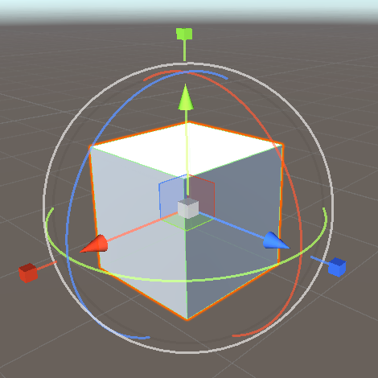
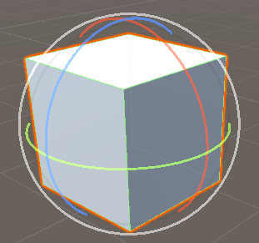
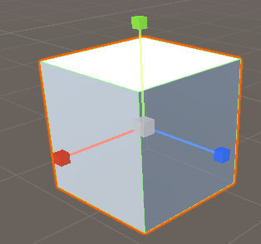
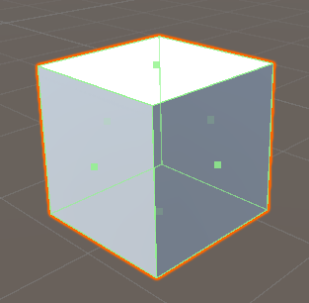
1.- Manejo de Unity
Las herramientas anteriores que permiten modificar un GameObject de la escena, al seleccionarlas mostrarán un gizmo sobre el GameObject para facilitar la manipulación del GameObject.

Slide 9
1.- Manejo de Unity
Todos los GameObjects tienen un punto pivote que será a partir del cual se ejecutarán los cambios sobre ellos.
El punto pivote por defecto se encuentra en el centro del Gameobject, por eso el gizmo de las herramientas anteriores se dibuja desde el centro del GameObject seleccionado.
El punto pivote no se puede cambiar de sitio.

Slide 10
1.- Manejo de Unity
Movimiento de la cámara de visualización
Con teclas:
Flechas ⬅ ➡: desplaza izquierda-derecha la cámara.
Flechas ⬆ ⬇: zoom-in y zoom-out.
Con ratón:
Con la herramienta mano seleccionada al hacer clic y arrastrar: se desplaza en horizontal y vertical la cámara.
Botón central (rueda) del ratón: misma acción que la línea anterior.
CTRL + ALT + clic izquierdo: misma acción que la línea anterior.
Con el botón derecho pulsado: se rota la cámara sobre sí misma.
ALT + clic izquierdo: rota la cámara sobre el punto central de la visualización.

Slide 11
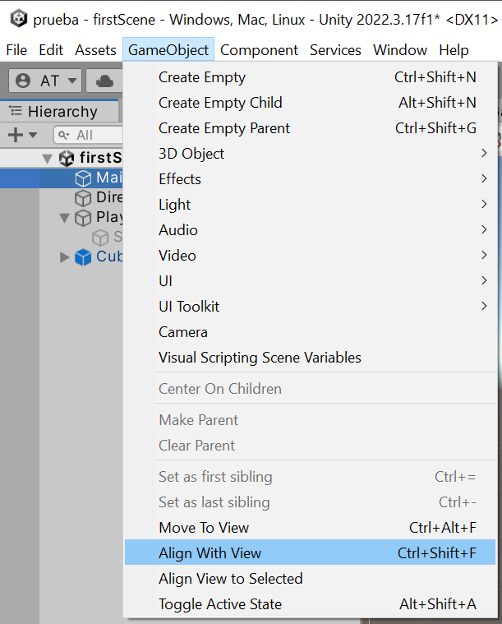
1.- Manejo de Unity
Movimiento de la cámara de visualización
Todos los GameObject se pueden mover/alinear con la visualización.
Esto es útil con las cámaras porque permiten alinear la cámara a la vista de visualización para que al ejecutar el juego sea esa orientación vista la que se vea.

Slide 12
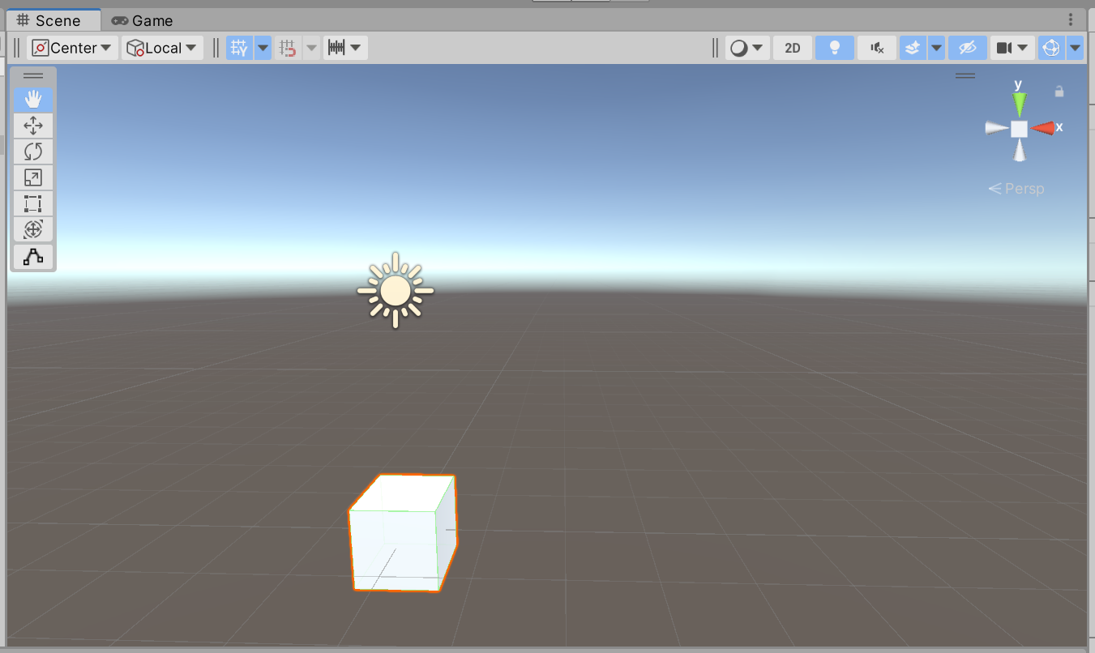
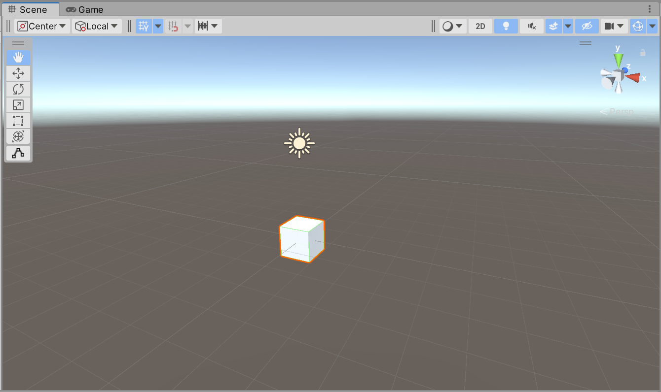
1.- Manejo de Unity
Como se ha indicado anteriormente, si se está desarrollando un juego en 2D interesa cambiar la visualización de la escena para que se ajuste a la visualización del juego teniendo el eje z en horizontal y el eje y en vertical.

Slide 13
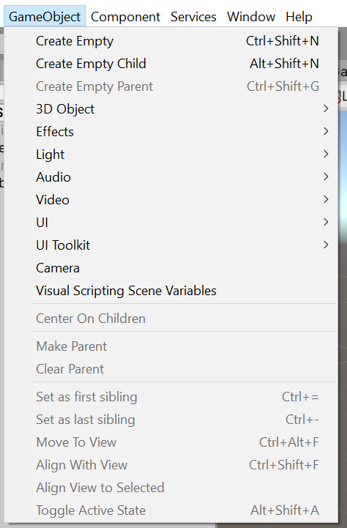
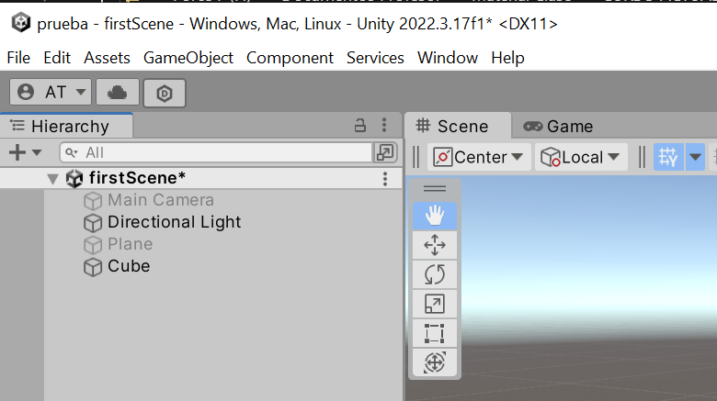
2.- Agregando GameObjects a la escena
Para agregar GameObjects a la escena se puede hacer click derecho sobre la zona de elementos de la escena (jerarquía) o bien se puede pulsar la opción del menú GameObject.
La opción del menú ofrece además acciones a realizar sobre un GameObject si está seleccionado.

Slide 14
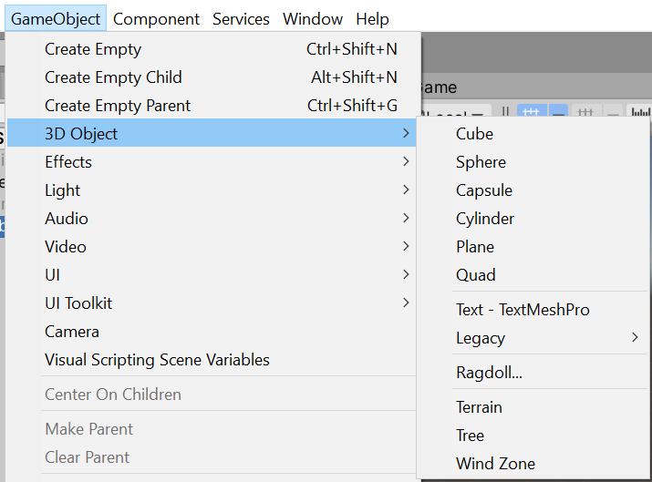
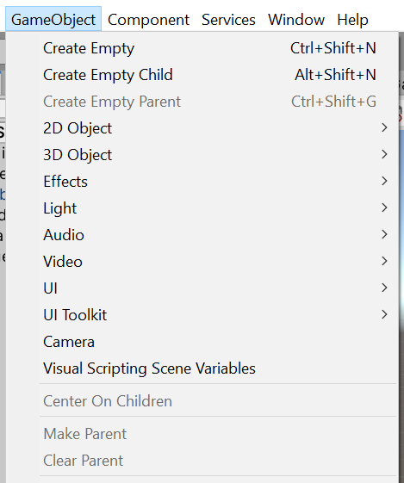
2.- Agregando GameObjects a la escena
Dependiendo del tipo de proyecto se tendrán disponibles diferentes tipos de GameObjects para a la escena (desde el Package Manager se pueden agregar paquetes para ampliar el catálogo).
Se pueden añadir GameObjects vacíos (empty) que sirven para agrupar otros GameObjects y así mantener la jerarquía organizada.
También existen objetos 3D que serán los primeros con los que se trabajará en clase.
Proyecto 3D Proyecto 3D
Con el paquete 2D Sprite

Slide 15
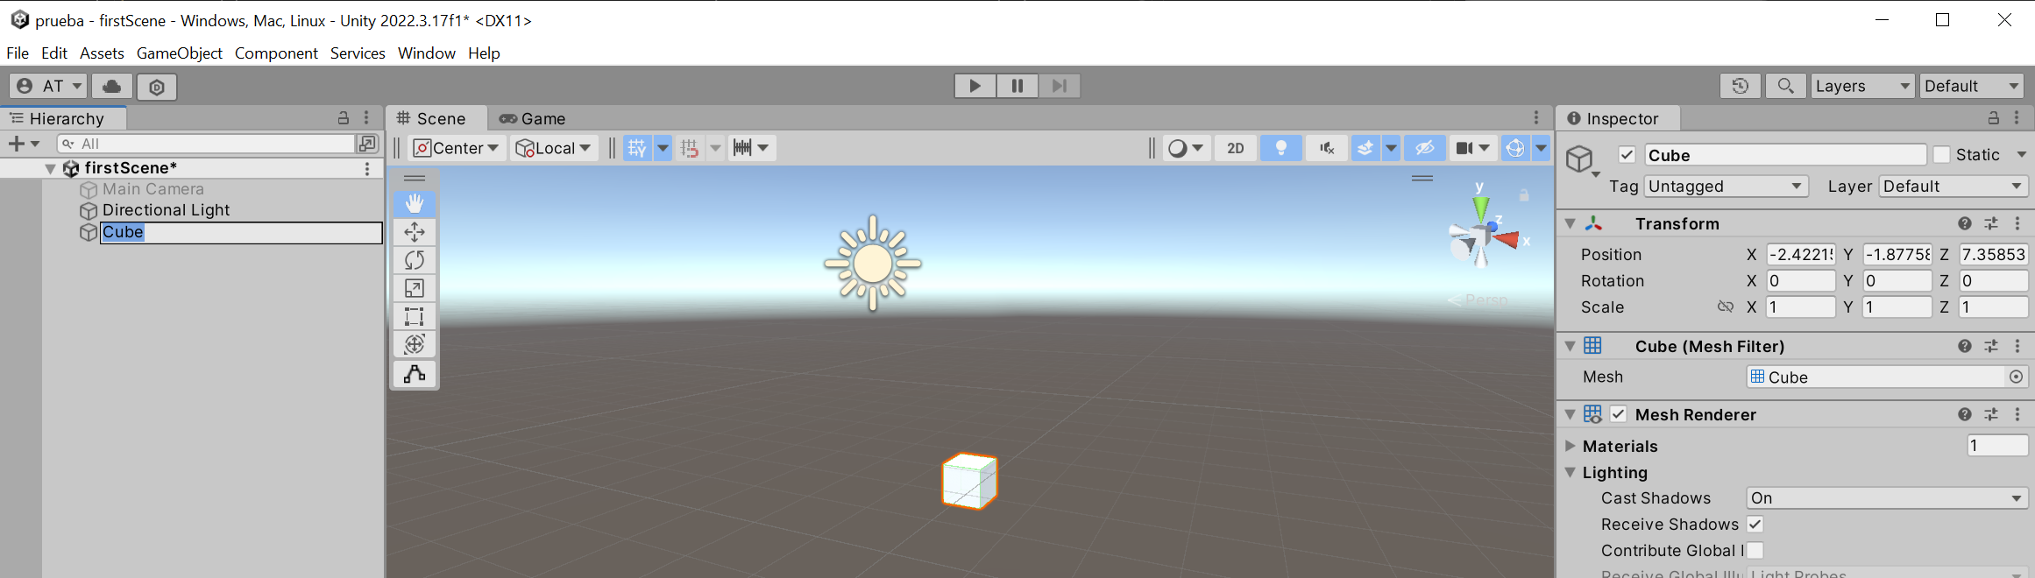
2.- Agregando GameObjects a la escena
Al agregar un GameObject a la escena en la jerarquía se permite cambiar el nombre (posteriormente se puede cambiar haciendo clic derecho sobre él en la jerarquía).
Además, al añadir el GameObject, este se posiciona en el centro de la escena sean cuales sean esas coordenadas.
Al seleccionar el GameObject en el inspector se puede ver los componentes que tiene, entre ellos se encuentra Transform que indica los valores de posición, rotación y escala.

Slide 16
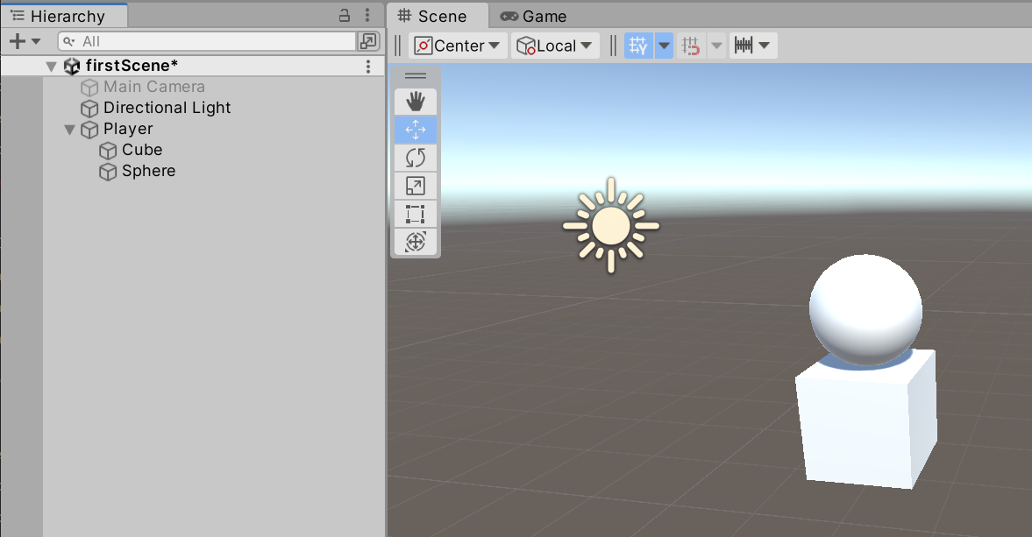
2.- Agregando GameObjects a la escena
Los GameObject se agregan en la jerarquía como hijos de la escena.
Desde la jerarquía, se pueden organizar los GameObject unos dentro de otros arrastrándolos encima del que debe contenerlos o arrastrándolos fuera del que los contiene.
Si se hace clic derecho sobre un objeto en la jerarquía y se añade un GameObject, este se añadirá directamente como hijo del que se ha pulsado.
Todas las modificaciones que se realicen sobre un GameObject afectan a todos los GameObjects que se encuentren dentro de él en la jerarquía.

Slide 17
3.- Punto pivote de un GameObject
Todos los GameObject tienen un punto pivote situado en su centro.
Las coordenadas de este punto pivote en la escena es lo que utiliza Unity para realizar todos los cálculos necesarios.
El punto pivote no se puede cambiar de sitio.
El punto pivote también es la referencia cuando un GameObject sigue a otro, por ejemplo, una cámara que sigue a un personaje, en este caso la cámara tomará como centro a seguir el punto pivote del GameObject.
Si se quiere que ese centro de seguimiento sea diferente se puede crear un GameObject vacío y añadirlo al GameObject principal en las coordenadas que se quiera, y a continuación indicar que la cámara siga al GameObject vacío.

Slide 18
4.- Modificando GameObjects
Para modificar un GameObject se debe seleccionar o haciendo clic en él en la jerarquía o haciendo clic en él en la visualización de la escena.
Si se hace doble clic en un GameObject de la jerarquía además de seleccionar el GameObject la vista se centrará en ese GameObject.
Si se hace clic sobre un GameObject en la visualización además de seleccionar el GameObject la vista se centrará donde se hecho doble clic.
Todas las modificaciones se realicen sobre un GameObject toman como referencia el punto pivote del GameObject.
Existen varias formas que modificar un GameObject en la escena.

Slide 19
4.- Modificando GameObjects
La primera es cambiando manualmente sus valores en el inspector.

Slide 20
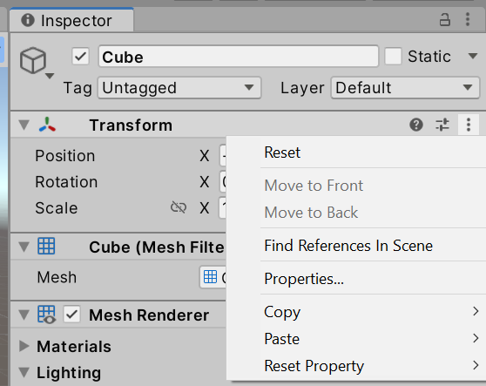
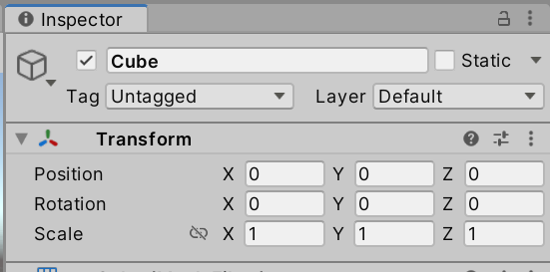
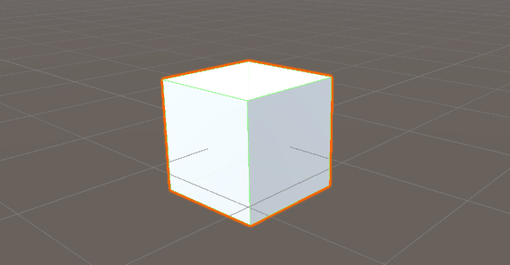
4.- Modificando GameObjects
Se puede indicar que el GameObject se sitúe en el centro del las coordenadas (0,0,0).
Esta acción puede ser problemática debido a que el punto pivote por defecto se encuentra en su centro, así que al mover a (0,0,0) puede ocurrir algo como lo de la siguiente imagen donde el GameObject tiene la mitad debajo del punto (0,0,0).

Slide 21
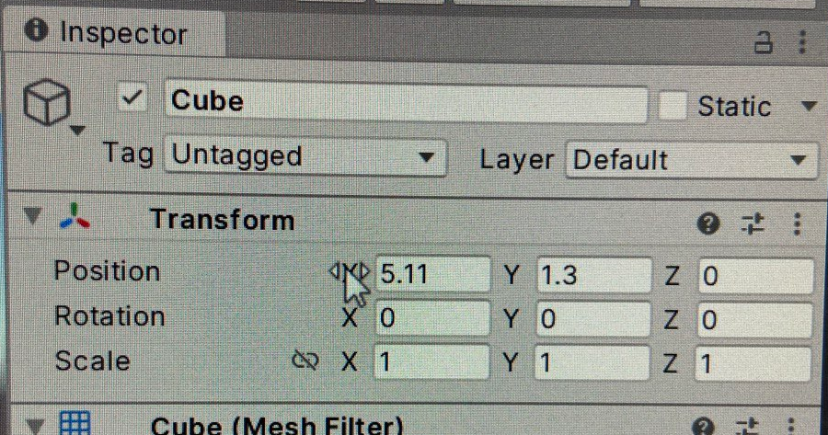
4.- Modificando GameObjects
Desde el inspector situando el ratón encima de una de las coordenadas cambia el icono y permite que al hacer clic y desplazar sin soltar el clic se cambie el valor.

Slide 22
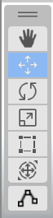
4.- Modificando GameObjects
Con las herramientas vistas anteriormente también se puede modificar un GameObject utilizando el ratón.
Al seleccionarlas aparece un gizmo y al interactuar con él con el ratón se realizan las acciones requeridas.
Cada gizmo funciona de una manera diferente.

Slide 23
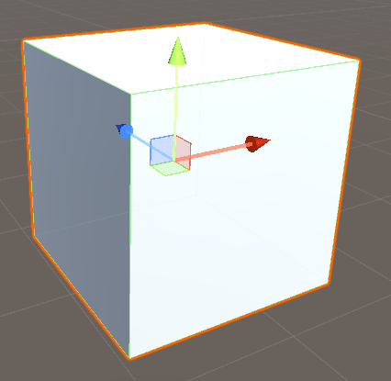
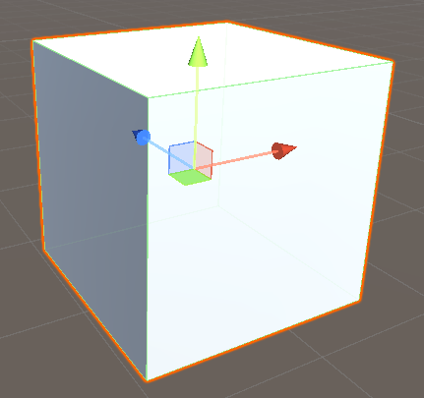
4.- Modificando GameObjects
Movimiento solo en el eje X:
Movimiento en los ejes que no son Y (X y Z):

Slide 24
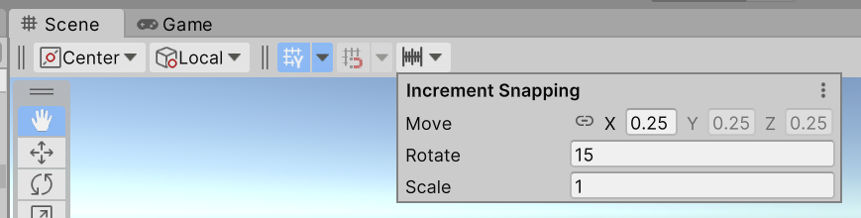
4.- Modificando GameObjects
Al usar las herramientas con los gizmos se puede utilizar el ajuste por snaps.
Los pasos o snaps por defecto se pueden cambiar:
Para realizar las modificaciones por snaps al usar los gizmos se debe pulsar la tecla control.

Slide 25
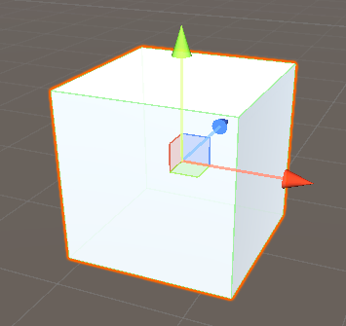
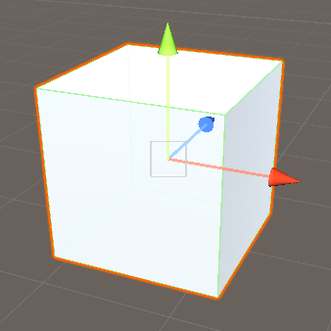
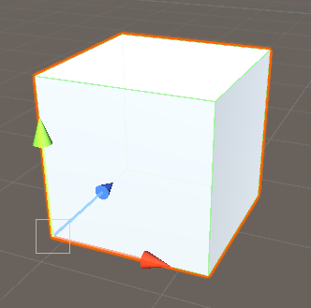
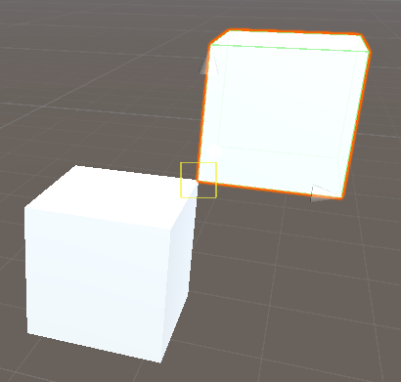
4.- Modificando GameObjects
Todas las modificaciones se realizan tomando como punto de referencia el punto pivote.
Se pueden realizar modificaciones cambiando el punto de referencia a un vértice de la malla del GameObject, para esto se debe pulsar la tecla v tras seleccionar la herramienta.
Se puede ver como al pulsar la tecla v, al mover el ratón sobre el GameObject el gizmo se sitúa en el vértice más cercano.
Esta acción se conoce como vertex snap y permite situar GameObjects a partir de uno de sus vértices en el vértice de otro Gameobject.

Slide 26
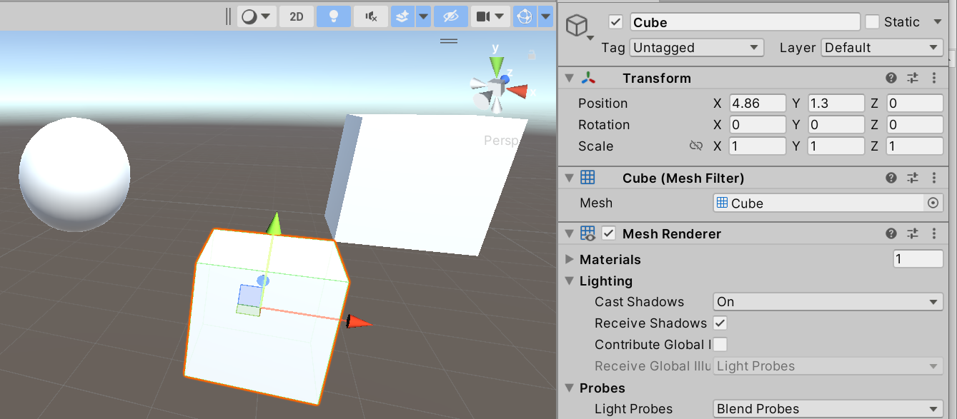
5.- Unidades de medida
Por defecto las unidades de medida usadas en Unity son:
Distancias: metros.
Tamaños: metros.
Peso (masa): kilogramos.
Tiempo: segundos.
Es importante tener esto en cuenta ya que el comportamiento de los GameObjects con las físicas va a depender de su tamaño y peso.

Slide 27
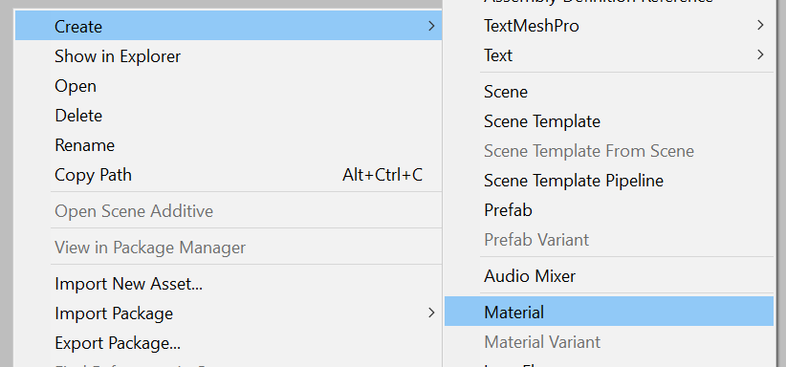
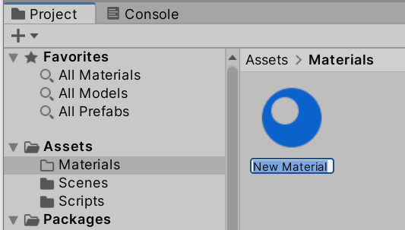
6.- Materiales
Los materiales permiten dar aspecto a los GameObject.
Para crear un material se hace clic derecho en el gestor de archivos y se selecciona Create → Material, al crearlo permitirá asignarle un nombre.
Cabe recordar que para mantener la organización de archivos los materiales deben incluirse en una carpeta llamada Materials dentro de la carpeta Assets.

Slide 28
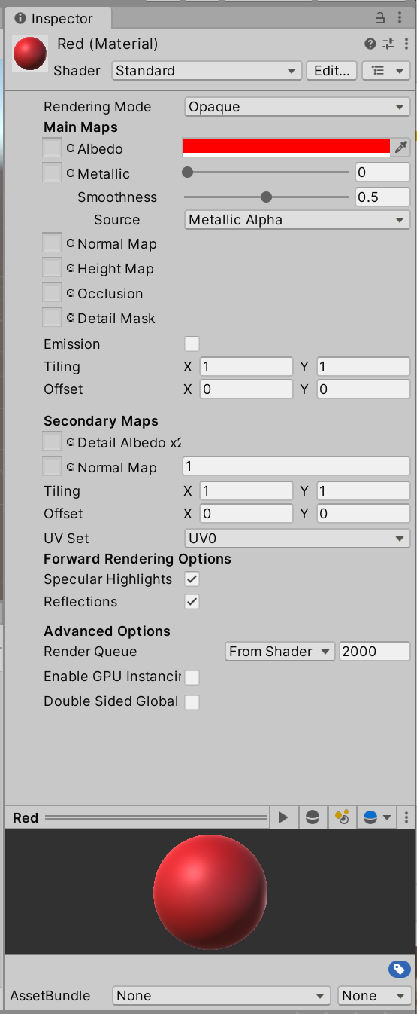
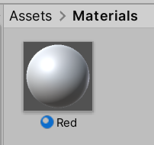
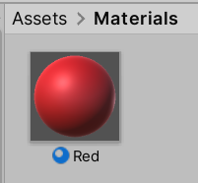
6.- Materiales
Un material en el gestor de archivos se representa con una esfera y según la configuración que se le aplique en el inspector tendrá un aspecto u otro.

Slide 29
6.- Materiales
Con una buena configuración se puede conseguir que el material sea realista.
También se pueden conseguir materiales de la Unity Asset Store y de repositorios de internet.

Slide 30
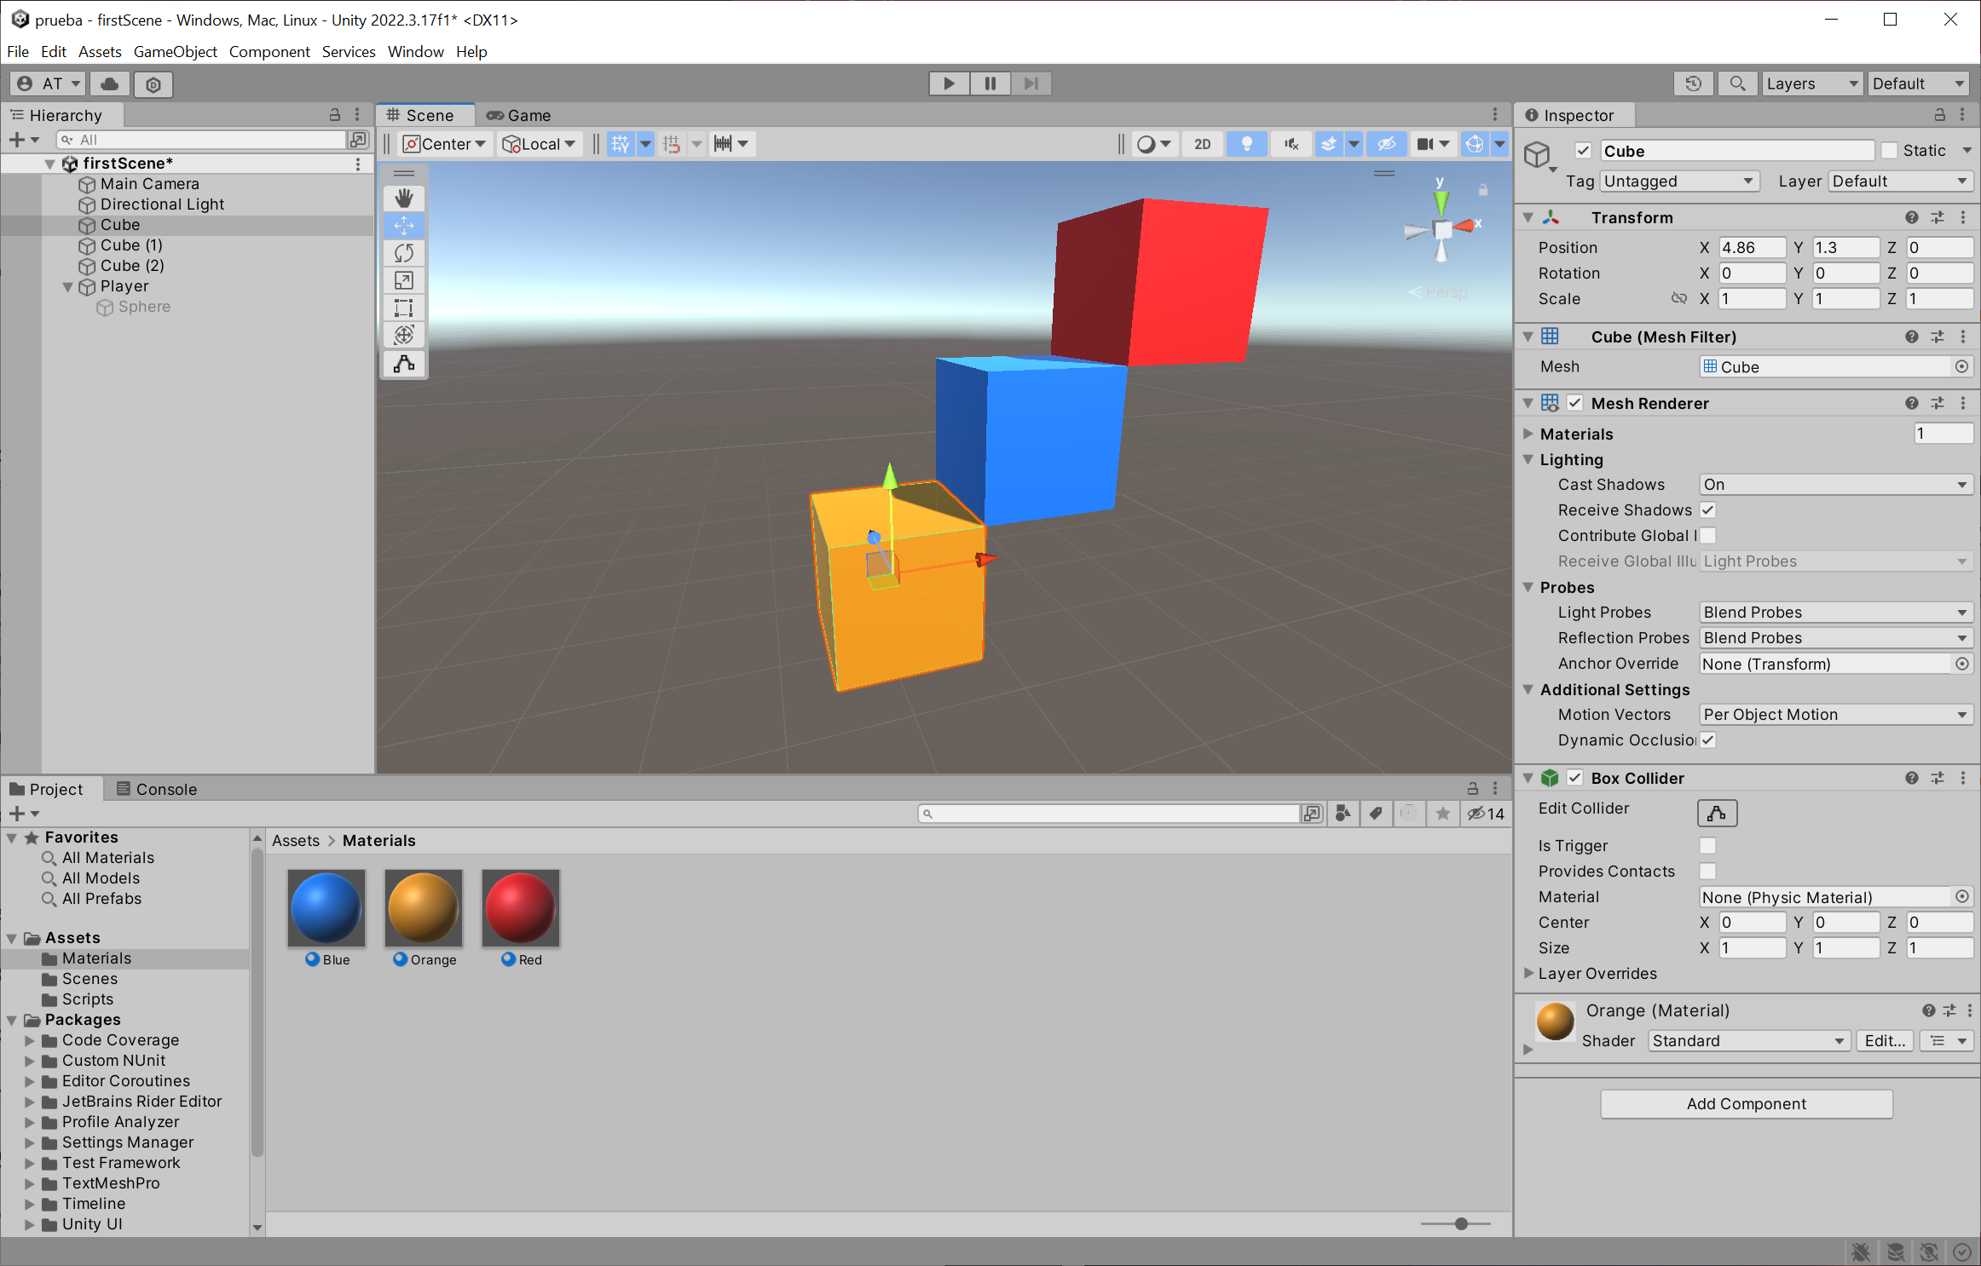
6.- Materiales
Se puede aplicar un material a un GameObject de varias maneras:
Arrastrar el material al GameObject en la jerarquía.
Arrastrar el material al GameObject en la visualización.
Arrastrar el material al GameObject en el inspector en la zona "Add Component".

Slide 31
Práctica
Actividad 1
Montando la escena

Slide 32
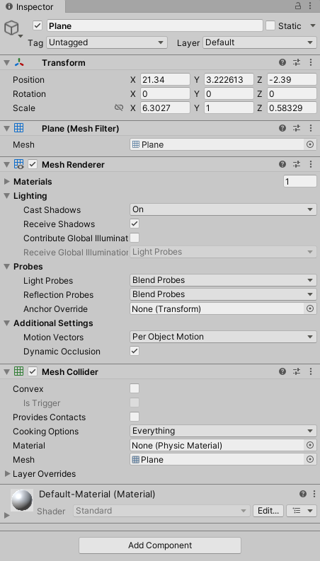
7.- Componentes de GameObject
Los GameObject pueden contener diferentes componentes.
Como mínimo todos los GameObject tienen el componente Transform que sirve para indicar la posición, la rotación y el tamaño del GameObject
Los GameObject geométricos también tienen un Mesh y un Mesh Renderer para poder dibujarse.
Los GameObject que se visualizan en las cámaras tienen un Collider para detectar las colisiones.

Slide 33
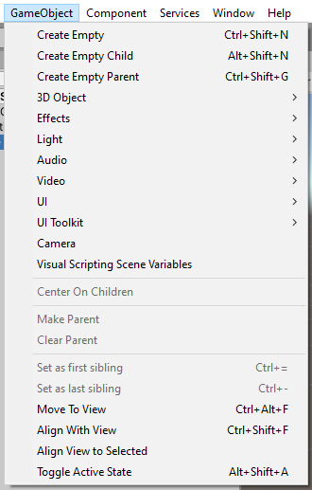
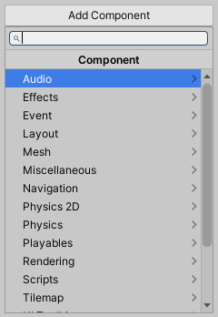
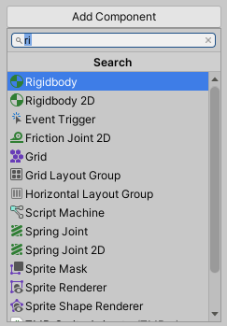
7.- Componentes de GameObject
Se pueden añadir otros componentes a los GameObject desde el Menú → GameObject o desde el inspector con el botón "Add Component" que aparece en la parte inferior.
Usando el botón "Add Componen" aparece un buscador en el que se puede escribir el componente que se quiere.

Slide 34
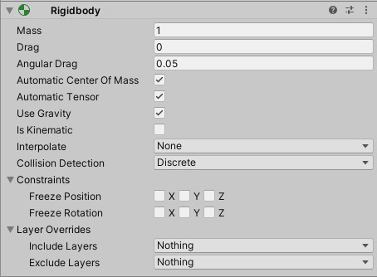
7.- Componentes de GameObject
Cuando se desarrolla un videojuego suele ser necesario que algunos GameObjects estén afectados por las físicas (gravedad, fuezas…) para eso se necesita que los GameObject tengan un componente llamado RigidBody.
En la configuración del RigidBody se indica el peso del GameObject dentro de la escena entre otros parámetros.

Slide 35
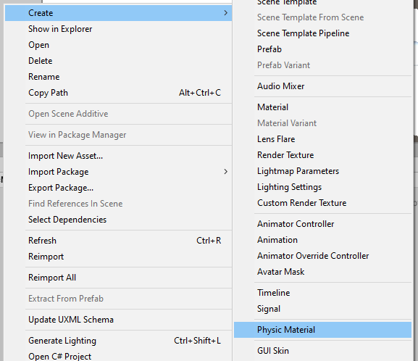
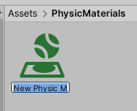
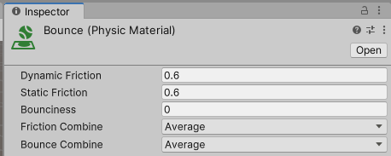
8.- Materiales físicos
Los materiales físicos (Physic Material) permiten controlar como van a interactuar físicamente los GameObject cuando colisionan entre sí.
Se suelen utilizar para permitir que los GameObject reboten o para que haya fricción entre ellos.
Para crear un material físico se hace clic con el botón derecho sobre el gestor de archivos y se elige la opción Create → Physic Material.
Al crearse, se debe introducir su nombre.

Slide 36
8.- Materiales físicos
Los parámetros que se pueden configurar en un material físico son:
Dynamic Friction (Fricción dinámica) | La fricción utilizada cuando está en movimiento. Valores entre 0 y 1. 0 → desliza como el hielo. 1 → se frenará rápidamente a menos que se le empuje con mucha fuerza.
Static Friction (Fricción estática) | La fricción utilizada cuando un objeto está quieto en la superficie. Valores entre 0 y 1. 0 → con poca fuerza comenzará a deslizar como en el hielo. 1 → necesita mucha fuerza para comenzar a deslizar.
Bounciness (Rebote) | Cuánto puede rebotar en la superficie. Valores entre 0 y 1. 0 → no rebotará. 1 → rebotará sin perder energía.
Friction Combine (Fricción combinada) | Cómo se combina la fricción entre dos objetos en colisión. Se debe elegir un valor de los siguientes: - Average: los dos valores de fricción hacen una media. - Minimum: se utiliza el valor más pequeño de los dos. - Maximum: se utiliza el valor más grande de los dos. - Multiply: se multiplican los valores.
Bounce Combine | Cómo se combina el bounciness de dos objetos que colisionan. Tiene las mismas opciones que Friction Combine.

Slide 37
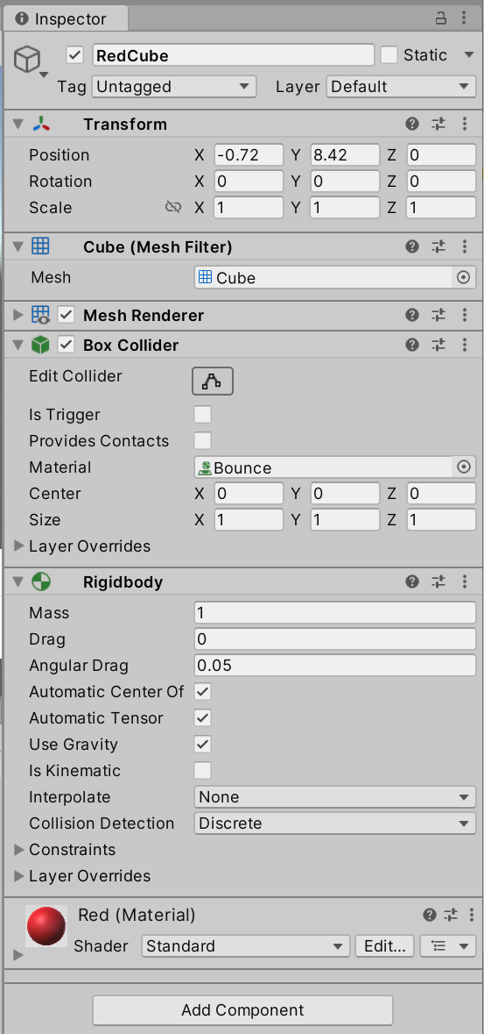
8.- Materiales físicos
Se puede aplicar un material físico a un GameObject de varias maneras:
Arrastrar el material al GameObject en la jerarquía.
Arrastrar el material al GameObject en la visualización.
Arrastrar el material al GameObject en el inspector en la zona "Add Component".

Slide 38
Práctica
Actividad 2
Gravedad

Slide 39
9.- UI (User Interface)
La interfaz de usuario (UI) son elementos que se añaden a la escena para dar información al usuario.
Con a la interfaz de usuario se pueden crear los menús y el HUD (Head-Up display).
La interfaz de usuario se puede crear tanto con GameObjects 2D como 3D pero habitualmente se utilizan GameObjects 2D.
Dentro de la interfaz de usuario pueden aparecer GameObjects como texto, imágenes, sliders, scrollbars, botones o campos de texto.

Slide 40
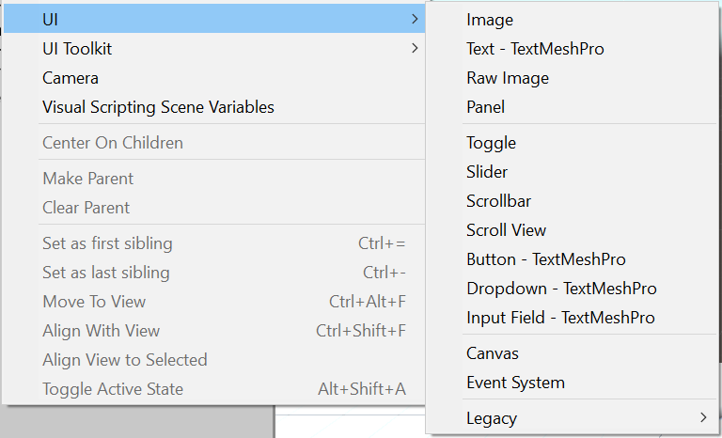
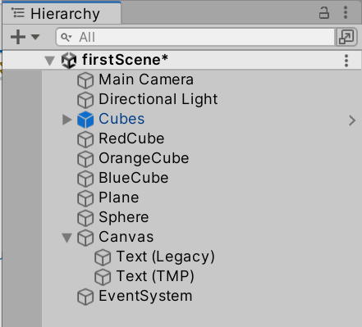
9.- UI (User Interface)
Los GameObjects de interfaz de usuario deben ser hijos de un GameObject de tipo Canvas.
Cuando se añade a la escena un GameObject de interfaz de usuario, si no existe un Canvas en la escena, se creará para poder contener el GmaObject de la interfaz de usuario.

Slide 41
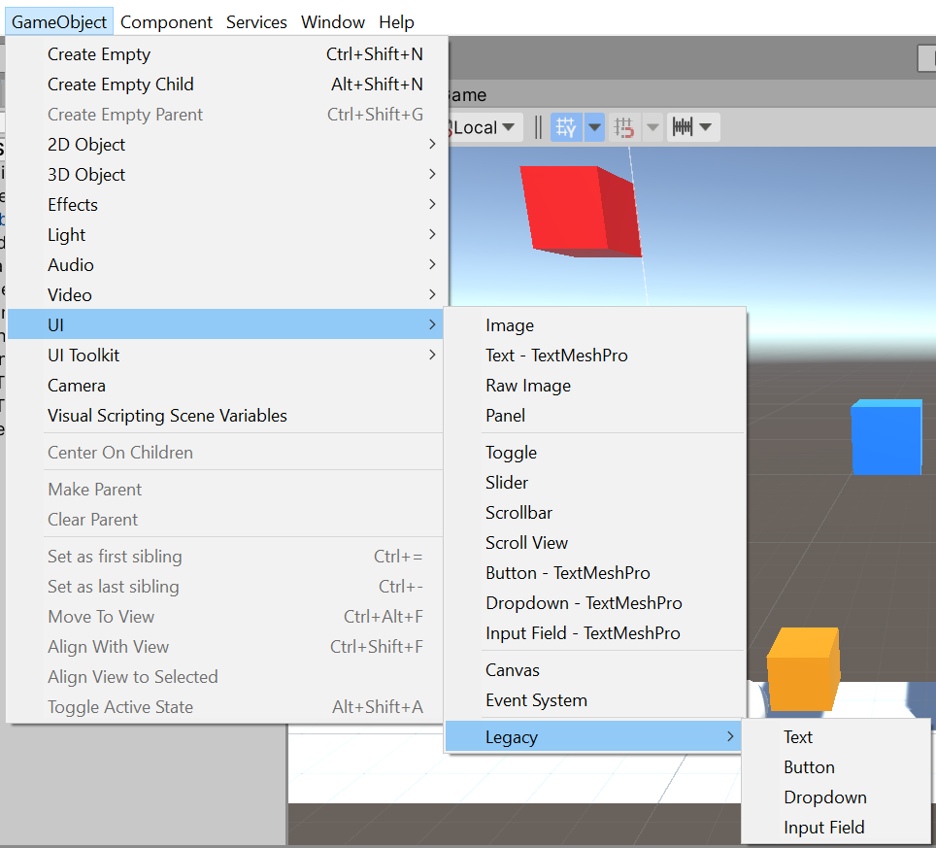
10.- UI - Texto
Existen dos GameObjects para añadir texto a la escena:
Text: texto primitivo con pocas opciones de configuración.
TextMeshPro: texto avanzado con muchas opciones de configuración.
Existen otros GameObject de tipo MeshPro que mejoran a los tipos primitivos.
Se recomienda el uso de los MeshPro siempre que estén disponibles.

Slide 42

10.- UI - Texto
Cuando se añade un TextMeshPro por primera vez al proyecto aparecerá una ventana indicando que se necesita importar todos los paquetes necesarios, se debe pulsar en el botón "Import TMP Essentials".
También indica que se pueden importar paquetes de ejemplos y extras.

Slide 43



10.- UI - Texto
Para visualizar correctamente los elementos del Canvas en la pantalla hay que realizar desde el inspector algunos cambios en la configuración.
Se debe seleccionar como "Render Mode" la opción "Screen Space - Camera" y posteriormente arrastrar desde la jerarquía la cámara a la casilla "Render Camera"

Slide 44

10.- UI - Texto

Slide 45
10.- UI - Imágenes
Para añadir imágenes a la interfaz de usuario se necesita que las imágenes sean sprites.
Los sprites son imágenes de mapa de bits que contienen una unidad mínima de información como puede ser la imagen de un botón o la imagen de un personaje.
Una imagen puede contener uno o más sprites.
Cada sprite se pueden añadir a la escena directamente de manera independiente convirtiéndose en un GameObject.

Slide 46


10.- UI - Imágenes
Si una imagen contiene varios sprites se optimiza la carga de las imágenes en el juego.
Los sprites pueden usarse para formar un personaje completo y poder animar cada uno de los sprite de manera independiente.
También pueden usarse para formar la animación de un personaje o un objeto al moverse haciendo que un GameObject vaya cambiando de sprite.

Slide 47


10.- UI - Imágenes
Una imagen con varios sprites también sirve para contener los diferentes elementos del mundo o de la interfaz de usuario.

Slide 48


10.- UI - Imágenes
El primer paso para poder añadir sprites al proyecto Unity es añadir el paquete 2D Sprite desde el Menú → Window → Package Manager.
De esta manera se instala la herramienta Unity Sprite Editor.

Slide 49



10.- UI - Imágenes
El siguiente paso es arrastrar las imágenes al gestor de archivos a una carpeta llamada Sprites.
Al seleccionar una imagen del gestor de archivos, en el inspector se puede indicar el tipo de textura que es. Para convertirla en un Sprite se debe elegir la opción Sprite (2D and UI).

Slide 50



10.- UI - Imágenes
Al realizar esta acción estará disponible el botón Sprite Editor y al pulsarlo se abrirá el editor que permite crear el sprite a partir de la imagen.
Si la imagen solo contiene un Sprite al estar seleccionado el modo por defecto "Single" solo con abrir el editor ya se habrá convertido la imagen en un Sprite.
Cuando una imagen se convierte en un Sprite en el gestor de archivos aparece una flecha sobre ella.

Slide 51



10.- UI - Imágenes
El editor de sprites permite modificar el sprite.

Slide 52

10.- UI - Imágenes
Si una imagen contiene varios sprites, en el inspector la opción Sprite Mode se debe marcar como Multiple.
Es importante que el fondo de la imagen sea transparente para obtener mejores resultados con los sprites.
De esta manera el editor de sprite permite obtener varios sprites a partir de la imagen.

Slide 53


10.- UI - Imágenes
Desde el editor de sprites se pueden seleccionar a mano los diferentes sprites con el ratón, una vez seleccionado un sprite se debe poner un nombre para reconocerlo posteriormente:
Una vez creado el sprite, con la opción Trim se recorta el sprite ajustándose al contenido de la imagen (el fondo debe ser transparente).

Slide 54



10.- UI - Imágenes
Se puede cambiar la manera de seleccionar el sprite si se quiere ajustar mejor a la imagen.
Con Outline Tolerance se ajusta el contorno a la imagen, con Generate se genera el contorno y con Apply se crea el sprite con ese contorno.

Slide 55


10.- UI - Imágenes
Si los sprites se organizan en la imagen de una manera ordenada, desde el editor en el desplegable Slice se puede seleccionar la manera en la que se va a dividir la imagen para que el editor cree automáticamente los sprites:
Automatic: el editor detecta los sprites según el contenido.
Grid By Cell Size: en la imagen los sprites se encuentran organizados en forma de rejilla, con esta opción se debe indicar el tamaño de cada cuadro de la rejilla.
Grid By Cell Count: en la imagen los sprites se encuentran organizados en forma de rejilla, con esta opción se debe indicar el número de filas y de columnas.

Slide 56


10.- UI - Imágenes
Tras seleccionar la opción deseada se debe pulsar el botón Slice para generar todos los sprites.

Slide 57


10.- UI - Imágenes
Tras seleccionar la opción deseada se debe pulsar el botón Slice para generar todos los sprites.

Slide 58
10.- UI - Imágenes
Si la imagen contiene los sprites de animación de un personaje, como en el ejemplo, cuando se utilizan las opciones del botón Slice se debe estudiar el contenido de la imagen para que el pivote sea correcto y la animación funcione correctamente.
Lo más habitual en estos casos es que los sprites estén organizados en forma de rejilla y el pivote se sitúe en el centro, aunque esto puede cambiar entre las diferentes hojas de sprites.

Slide 59


10.- UI - Imágenes
Una vez creados los sprites en el gestor de archivos al pulsar la flecha que aparece en la imagen se mostrarán todos los sprites creados junto con su nombre.

Slide 60

10.- UI - Imágenes
Una vez una imagen se ha convertido en uno o varios sprites, se puede arrastrar uno de los sprite a la jerarquía o a la visualización y se añadirá un GameObject que muestre ese sprite.

Slide 61


10.- UI - Imágenes
También se puede añadir un GameObject de tipo UI → Image y añadirle el sprite arrastrándolo a la opción Source Image.

Slide 62
11.- Prefabs
Un Prefab es un GameObject con todas sus características (tamaño, rotación, giro, material, texturas, físicas…) almacenado como un asset.
Al tener un GameObject guardado como un prefab este podrá ser instanciado desde un script.
Un ejemplo típico de un prefab en un juego serían los objetos que dejan los enemigos cuando desaparecen tras ser golpeados.
Los prefab también son fáciles de exportar para poder ser usados en otros proyectos.

Slide 63

11.- Prefabs
Para crear un prefab se debe arrastrar el objeto desde la jerarquía al gestor de archivos.
Para mantener una buena organización todos los prefab se situarán en una carpeta llamada Prefabs.

Slide 64
11.- Prefabs
En la jerarquía se indica que el GameObject proviene de un prefab mostrando su nombre en color azul.
En el gestor de archivos aparece una previsualización del prefab.
Al seleccionar el prefab en el inspector
se pueden ver sus características y componentes.

Slide 65


11.- Prefabs
Un GameObject en la jerarquía que proviene de un prefab se puede editar en la escena actual sin que esta edición afecte al prefab.

Slide 66

11.- Prefabs
Para editar un prefab se debe hacer doble clic sobre él en el gestor de archivos.
Los cambios sobre el prefab se replicarán en todos los GameObject del proyecto que estén creados a partir del prefab.

Slide 67

11.- Prefabs
En una escena se pueden añadir todas las copias de un prefab que se necesiten.
Desde un script también se pueden añadir GameObjects que sean prefabs.

Slide 68
Práctica
Actividad 3
Imágenes y prefabs

